Slide 1


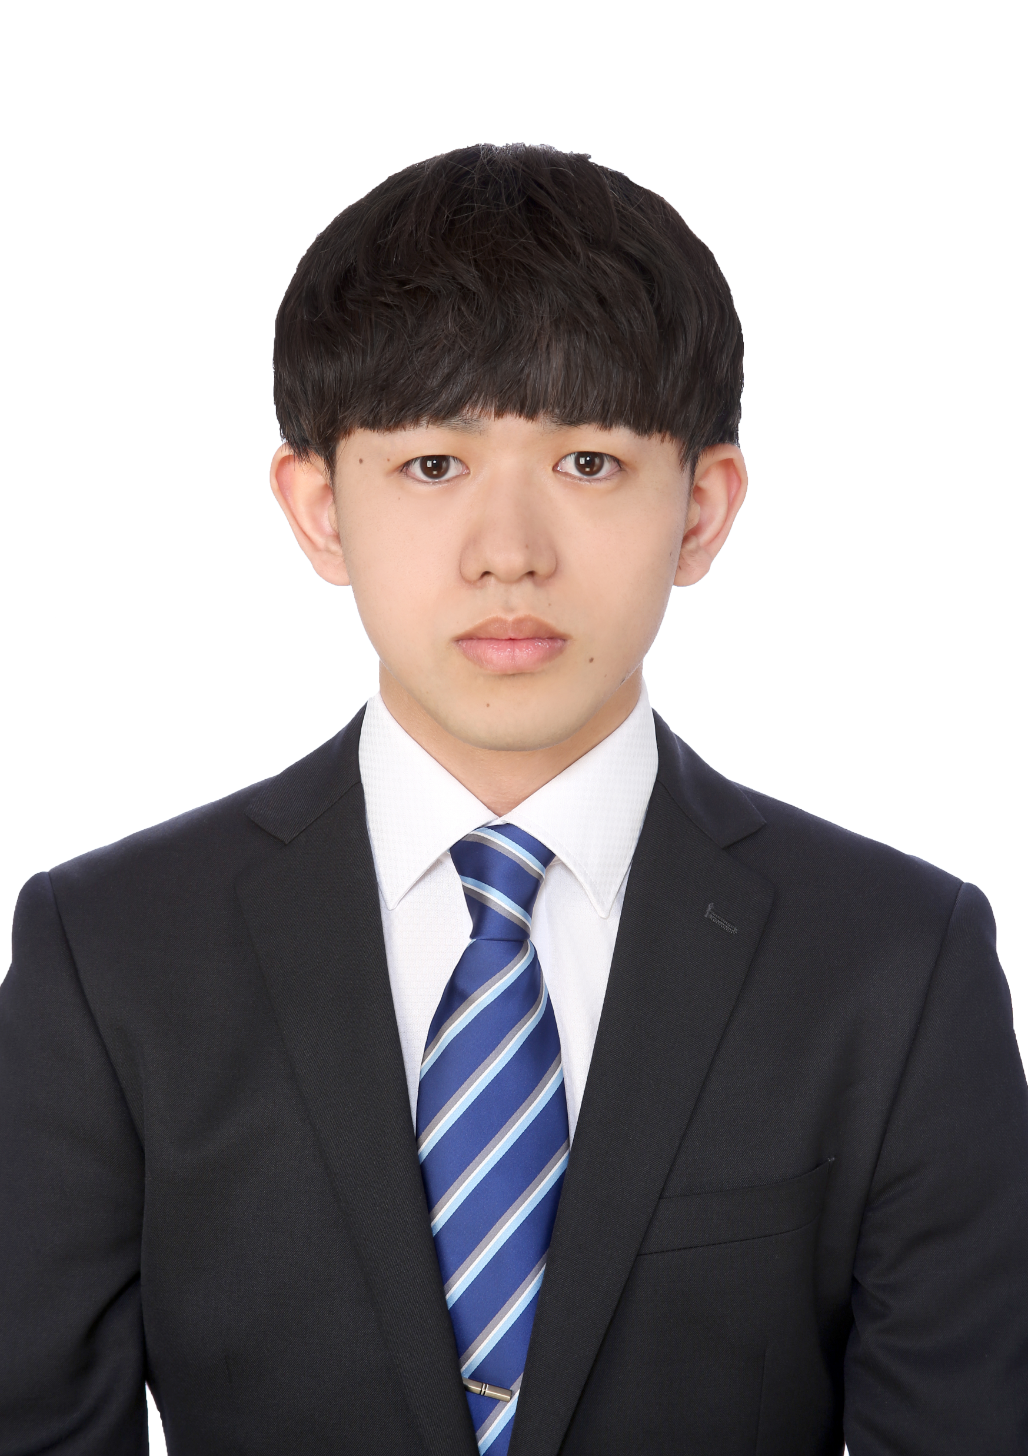
つたえる
しゅうしょくさくひん
HAL
ゲーム４年制学科３年
西口 煌大

Slide 2
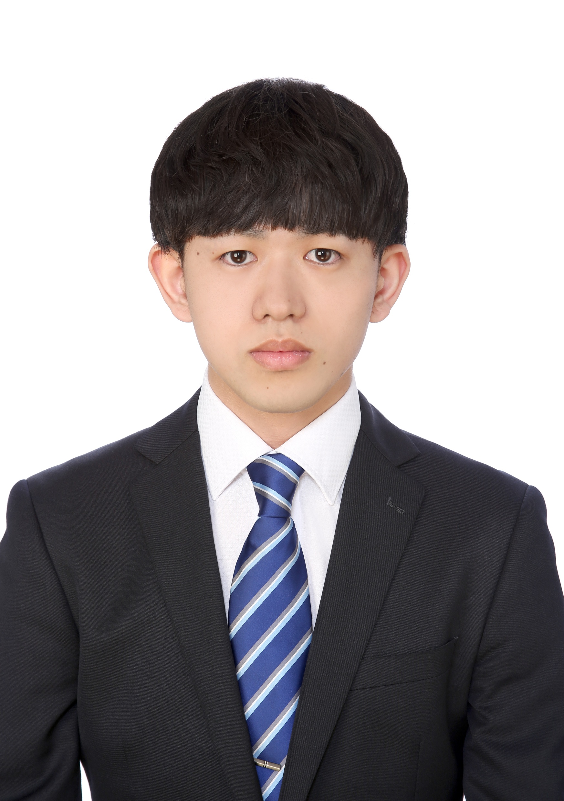
自己紹介
生年
月日
２００４年１１月１９
趣味
カラオケ・卓球
西口 煌大
( ニシグチ コウタ )
制作実績
コンソール x １ DirectX 11 x ２
Unity x ２ UnrealEngine5 x １

Slide 3
どんなプログラマ？
遊んだ時の感触を意識する
体験志向プログラマ

Slide 4
クリエイターとしての見解
１
体験志向 である事の重要性
ユーザーを最優先に考えられる
「正しさ」より「伝わり方」を判断基準にできる
２
違和感 の 活用
体験を阻害している要素は削減
印象を強めるための調整にもつかえる

Slide 5
就職作品について
目標
①体験の流れが途切れないゲーム
②1/31までに完成させる
作品内容
メイドインワリオの再現
使用言語
C++20/DirectX11
制作期間
１ヶ月(個人制作)

Slide 6
メイドインワリオの理由
１
目標に近いゲーム
２
テンポ / ゲームループ設計が明快

Slide 7
体験を基準にした実装の優先度
ゲームループ完成
ゲーム成立の条件
リズム感の実装
体験を損なわないため

Slide 8
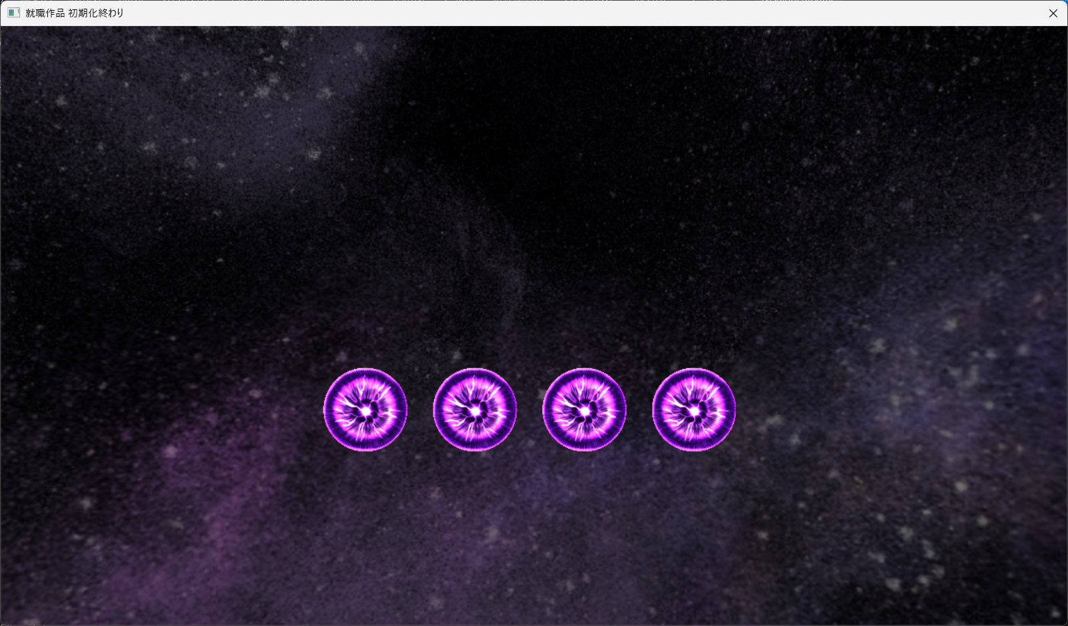
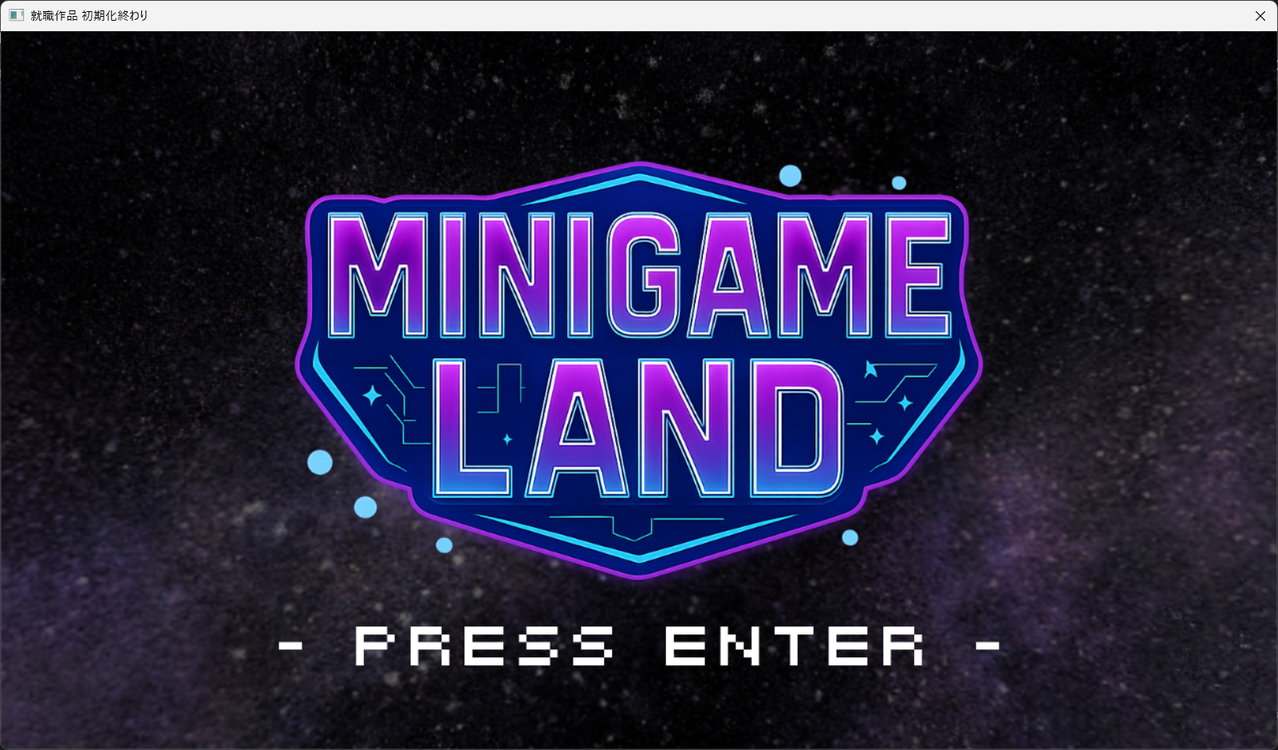
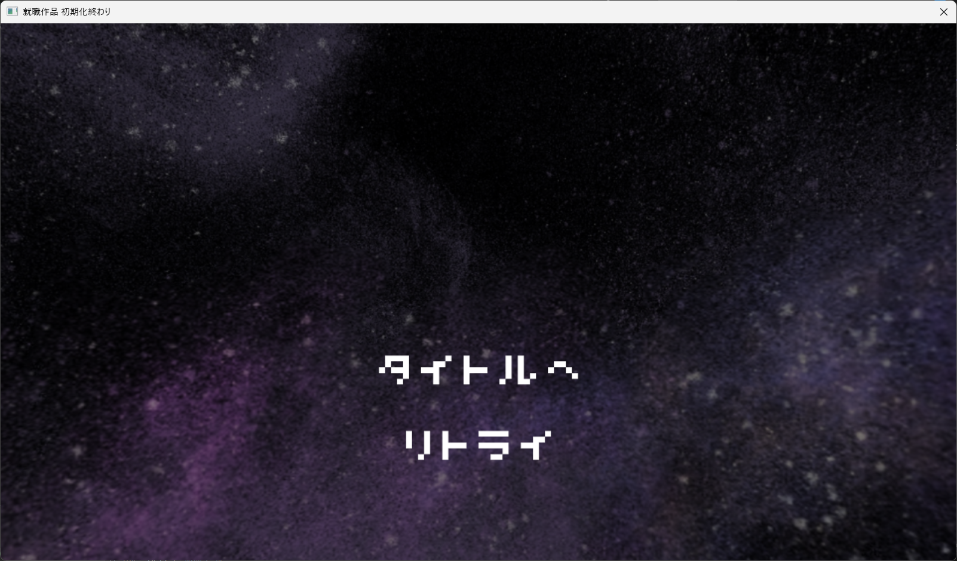
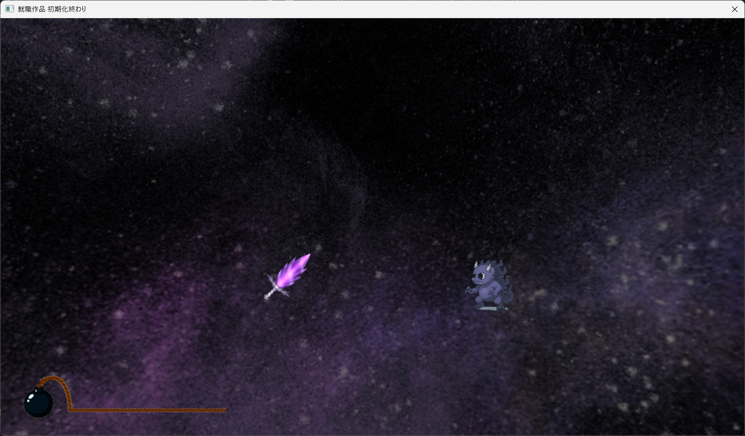
ゲームフロー
待機シーン
タイトル
リザルト
実行シーン
ゲーム

Slide 9
違和感を抑えるための設計
リズム感
① 待機→実行の遷移を3小節固定
② 早期クリア時の体験破綻を防止

Slide 10
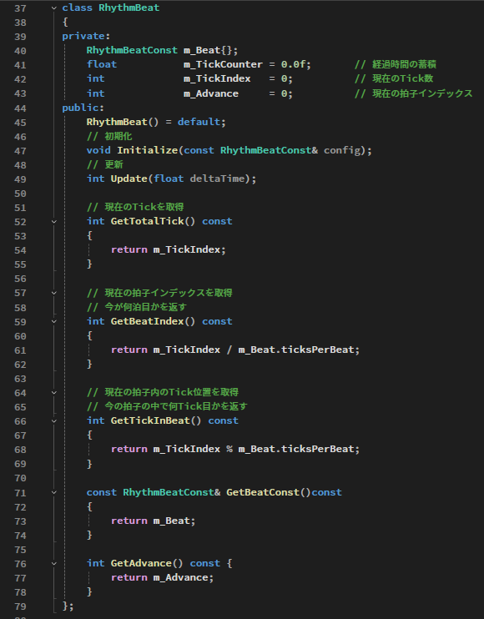
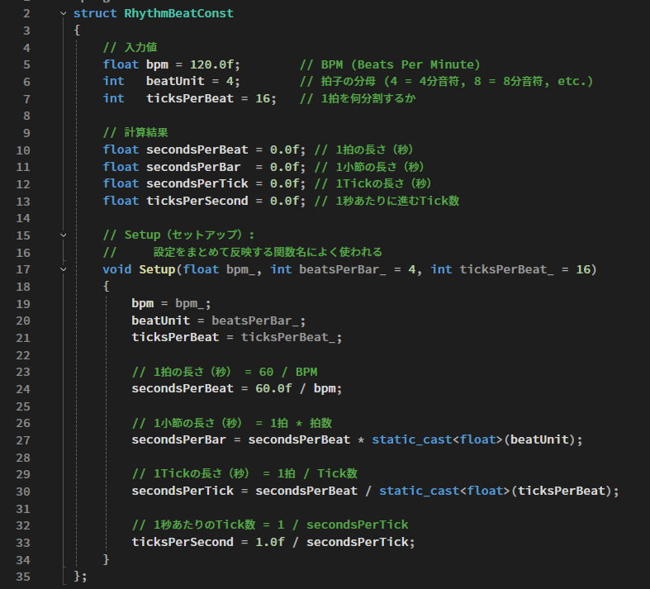
リズムをとるために
FPS、BPM、拍、から 拍の間隔の値を算出
現在の拍数を監視・更新

Slide 11
実装の優先順位
優先度
高
情報
ゲームの成立
インゲーム
遊びの成立
演出
完成度の向上
低

Slide 12
現状と残タスク
ひととおり遊べる状態
「タイトル」-「ゲーム」-「リザルト」
現
状
残タスク
情報
インゲーム
演出
スコア表示
UIの調整
敵挙動
難易度調整
パーティクル
スピードアップ

Slide 13
完成の見通し
完成条件を満たす構造は実装できており
残っているのは体験の完成度を高める要素です

Slide 14
ご覧いただきありがとうございました。

